Slide 1
Formalización laboral docente
ASPU-UD
ASPU-VINES
2015
ASPU UD

Slide 2
Contenido
Introducción
Justificación
Objetivo
Tareas claves
Escenarios posibles

Slide 3
Introducción
Negociación pliego 2013, 2014, 2015
Necesidad para proceso de acreditación
Garantías de adecuado funcionamiento
Consonancia con los Planes de Desarrollo

Slide 4
Justificación
Necesidad de dar prelación al desarrollo de la los procesos académicos como procesos misionales
Los procesos de formalización laboral son parte de la excelencia académica.
Materialización de los planes de desarrollo
Fortalecimiento institucional dela U.D.
Mejora de indicadores y proceso de acreditación (Neoliberal)

Slide 5
  Planta docente conforme a necesidades
La Comisión negociadora de la Administración y la de ASPU UD proponen que se estudie la planta de personal docente y se presente una propuesta académica de ampliación y formalización de la misma de acuerdo a las necesidades de la Universidad y su proyecto académico, a través de una comisión mixta entre la administración y ASPU UD. Esta comisión, es importante, que quede conformada y empiece a funcionar antes del primer trimestre del 2014 y entregue su propuesta durante el primer semestre académico del 2014. La propuesta de la comisión mixta se presenta para su aprobación al CSU para dar los trámites de rigor.
Las partes se comprometen en hacer las gestiones correspondientes para la consecución del presupuesto para logra tal planta.
La comisión, del numeral uno de este punto, estudiará mecanismos y alternativas para vincular docentes y formalizar la planta.

Slide 6
Objetivos
General
Poner en contexto la situación laboral docente, la carga real a 2015 y proyectada a 2025
Particulares
Establecer los rezagos en la planta docente actual de la U.D.
Establecer mecanismos para superar tales rezagos con predominio de los procesos de formalización laboral
Definir cronograma para superara el rezago en la PD y tareas de incremento presupuestal que asegurar formalización laboral

Slide 7
Tareas clave
Listado de calificación docente de contratación
Carga laboral docente con base en necesidades a 2015 con los programas y estudiantes existentes
Carga laboral docente con base a necesidades actuales y proyectadas a 2025

Slide 8
Listado de calificación docente de contratación
i. Experiencia acreditada o certificada en la U.D. | 20%
ii. Evaluación aplicada durante el periodo de existencia de la evaluación docente | 30%
iii. Títulos académicos | 20%
iv. Otra experiencia docente | 5%
v. Experiencia profesional | 10%
vi. Productividad académica (publicaciones, investigaciones, etc.) | 10%
vii. Manejo segunda lengua | 5%

Slide 9
Estudio carga actual docente
Obtener de cada proyecto curricular de pregrado y posgrado el No de docentes de planta existente
Calcular el No de docentes requerido en total para cubrir:
  todos los cursos del currículo,
  un pull de 5 investigaciones por línea y
  Un pull de 5 proyectos de extensión por línea del currículo

Slide 10
Estudio carga docente a 2025
Obtener un listado proyectado de los programas existentes al 2025 con sus posible currículos, sus posibles líneas de investigación y de proyección social, su posible
Calcular el No de docentes requerido en total para cubrir a 2025:
  todos los cursos del currículo,
  un pull de 10 investigaciones por línea y
  Un pull de 10 proyectos de extensión por línea del currículo

Slide 11
Escenarios posibles
Opciones
Asimilación directa
Concursos internos con base en necesidades
Concurso abiertos con base en necesidades con criterio preferente

Slide 12
Asimilación directa
De acuerdo a presupuesto, en estricto orden de lista de calificación de profesores hasta terminar listado de acuerdo a Nro previsto, si faltan a concurso abierto
De acuerdo a necesidades reales de cada Facultad en estricto orden de lista de calificación según perfil y presupuesto sin salir de la lista y hasta terminar
De acuerdo a necesidades reales de cada facultad existente y proyectada con posibilidad de acudir a concurso abierto en caso de no existencia del perfil en la lista, pero es necesario terminar la lista

Slide 13
Concursos internos con base en necesidades norma similar al 05/2007
De acuerdo a perfiles por facultad concursan los docentes que lo cumplan de la lista de elegibles y se someten a calificaciones entre ellos hasta completar la lista
Concurso interno de acuerdo a necesidades reflejadas en perfiles que no siendo cumplidos por los docentes de la lista de elegibles en forma taxativa, pueden permitir inscribirse

Slide 14
Concursos abiertos con base en necesidades
Modificación al 05 de 2007
  Se aplica criterio preferente a los docentes vinculados con la universidad, así:
    Experiencia en la U.D se convalida con el doble de puntaje
    El puntaje en la prueba escrita y oral se convalida la calificación de evaluación docente de la tabla de calificaciones de los profesores de vinculación temporal, salvo que el docente autónomamente quiera surtir el proceso
    Todos los ítems que no impliquen comparación tendrán el valor de la tabla de calificaciones de los docentes de vinculación temporal, salvo que el profesor asuma lo contrario expresándolo por escrito

Slide 15
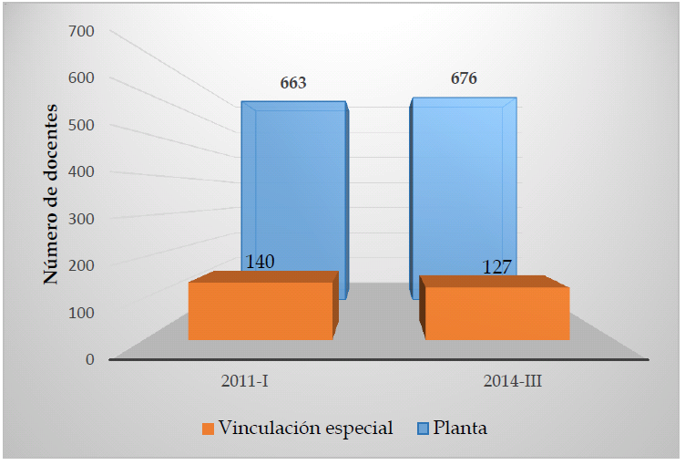
Algunos aspectos del análisis
De documento de condiciones iniciales gráfica No 6

Slide 16
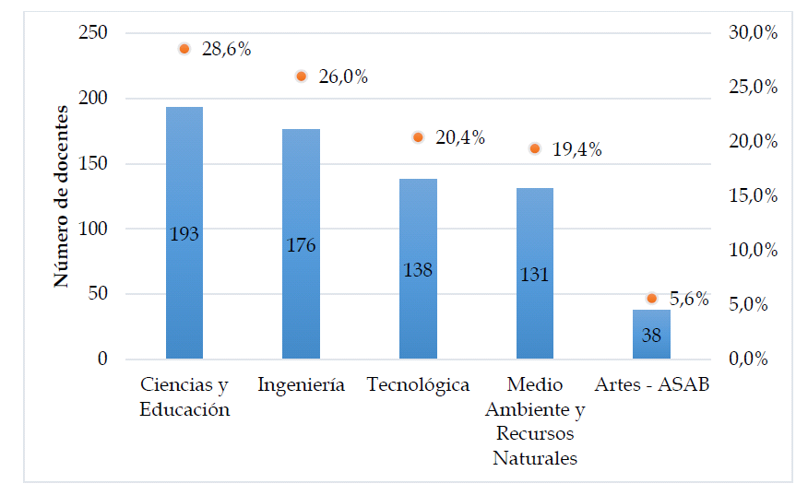
Profesores Tiempo Completo por Facultad

Slide 17
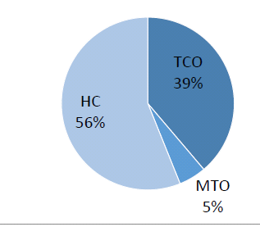
Dedicación de los profesores temporales

Slide 18
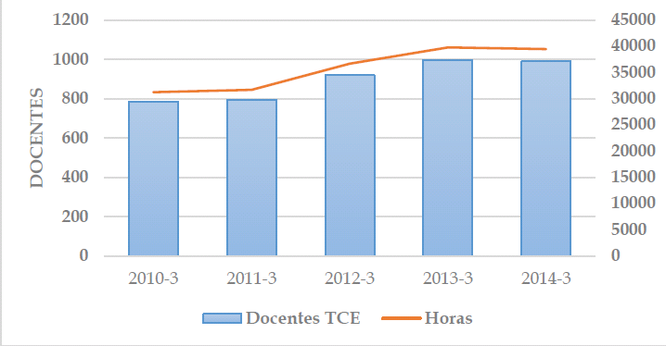
Docentes TC Equivalente y No de horas

Slide 19
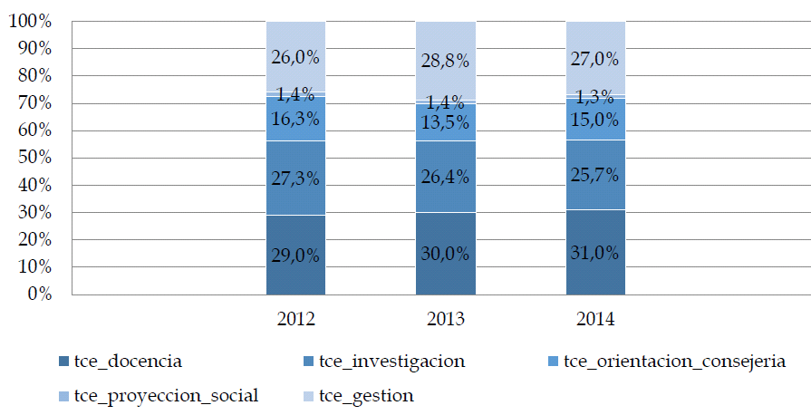
% de PTCE en dedicación docencia, investigación, extensión

Slide 20
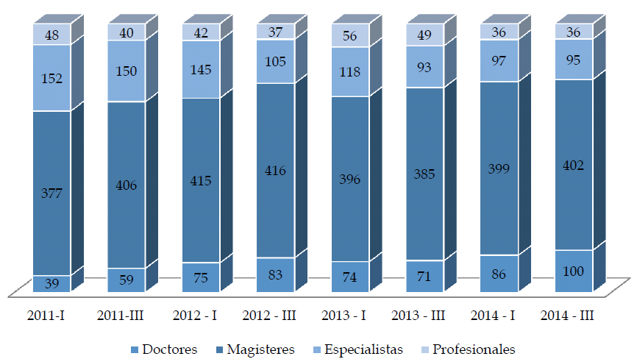
Composición planta docente por formación

Slide 21
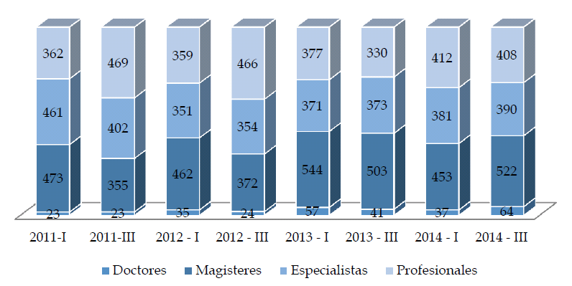
Docentes VE por formación

Slide 22
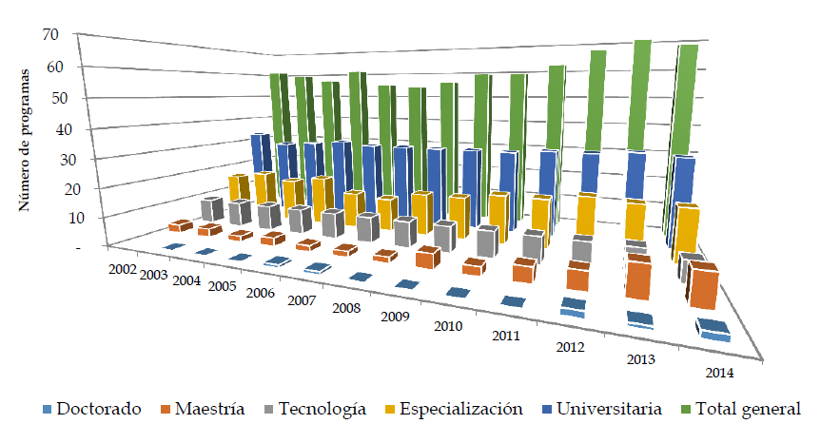
Oferta académica de la U.D

Slide 23
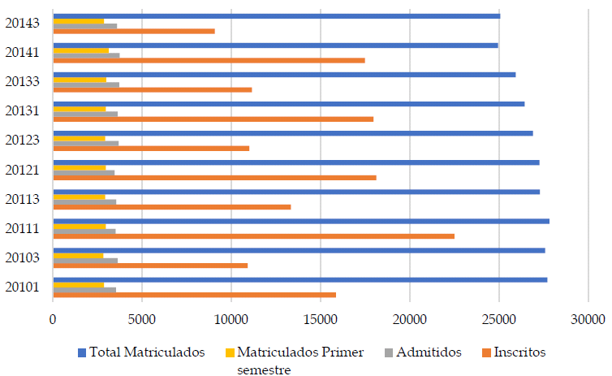
Matricula total, de primer semestre, admitidos e inscritos de pregrado

Slide 24
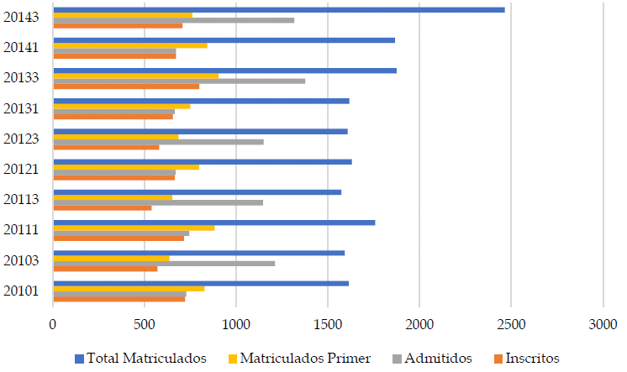
Matricula total, de primer semestre, admitidos e inscritos de postgrado

Slide 25
Preguntas a resolver
Total horas de docencia hay en los actuales programas
Total horas de investigación debe haber en los actuales programas frente a las que hay
Total horas de proyección social deben haber en los actuales programas frente a las que hay
Total horas de gestión académica se requieren por programa, por facultad y en la U.D.
Los mismos ítem en los programas a ofrecer por fuera de las facultades existentes
Rubro actual de hora catedra, TCO y MTO
Migración del 80% de ese rubro a formalización de la planta docente

Slide 26
Cronograma
Resolución delas preguntas anteriores por proyecto curricular existentes y proyectados ( agosto 2015)
Comparación de lo existente con lo requerido (septiembre 2015)
Análisis presupuestal para cumplir con lo requerido (octubre 2015)
Actualización planta dentro de un proceso de asimilación, concurso interno o concurso abierto con criterio preferente (Noviembre 2015a enero de 2016)
Acto de creación de la planta global de la universidad particularizando por facultad y teniendo en cuenta proyecciones (Diciembre de 2015)
Convocatorias para suplir planta en forma paulatina –Enero 2016 a 2020- acompañado de exigencias presupuestales para lograrlo

